Slide 1

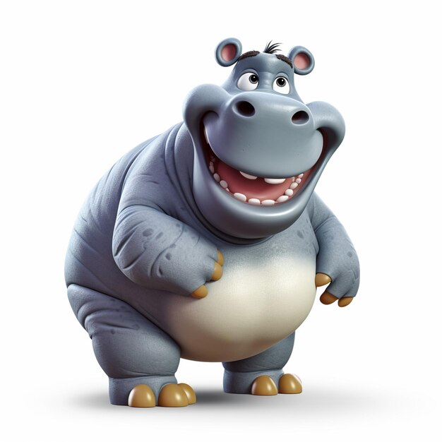
Звук [ б ], позначення його буквами Бб «бе».
Читання коротких текстів.

Slide 2
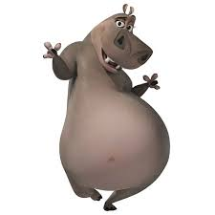
Подивився знак в люстерко –
І в очах йому померкло:
Він пізнать не міг себе -
Схожий став на букву «бе».
Буква «бе», як бегемотик:
Отакий товстий животик!
БЕГЕМОТ

Slide 3

а е я ю є
У БА
И БУ БЯ
І БЄ БІ БЮ

Slide 4
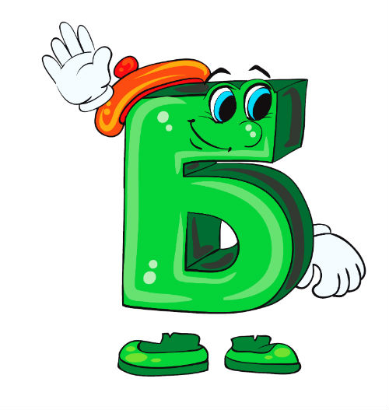
БІК
ЗУБ
КУБ
БИВ
НЕБО
РИБА
БРІЗ
ГРИБ

Slide 5
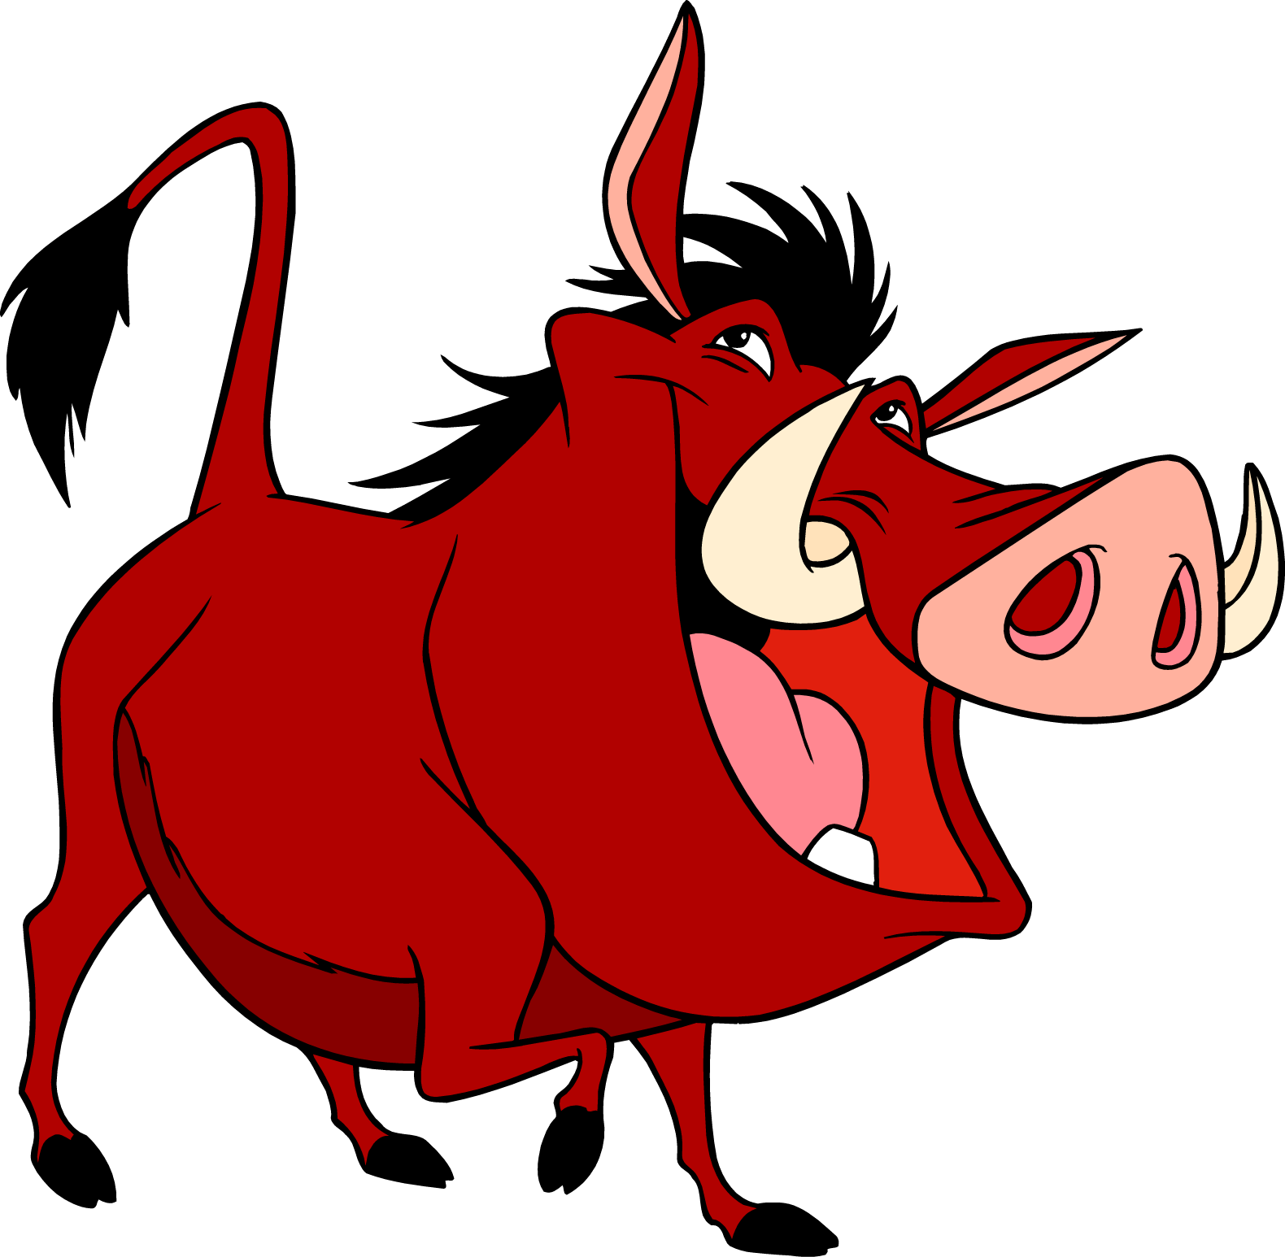

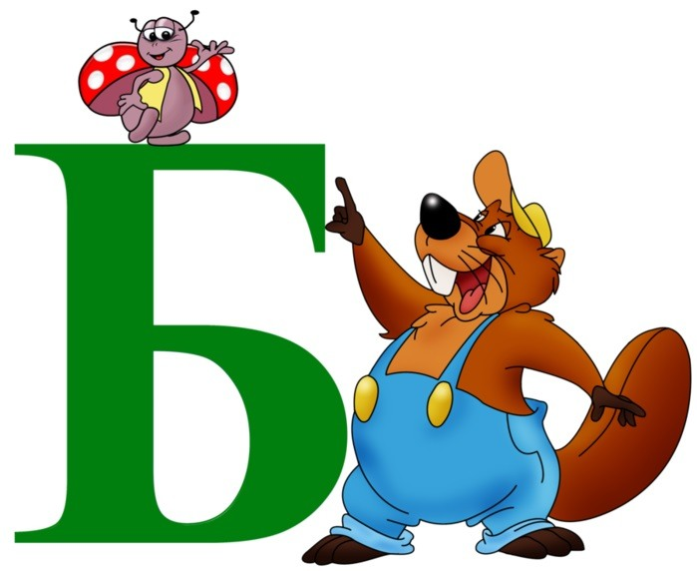
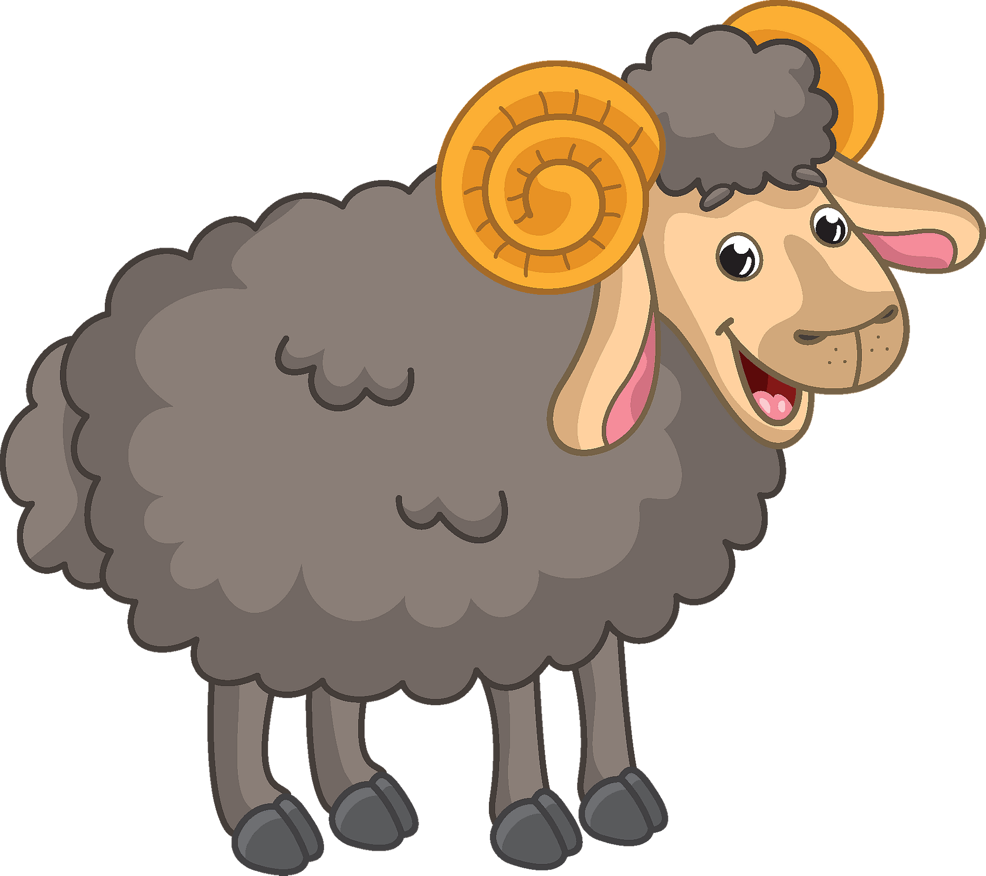
БІЛКА
БОБЕР
КАБАН
БАРАН

Slide 6

Боря
Борис
Борюсік
Борюня

Slide 7

БАРАБАН
БАНАН
БУЛКА
БЕРЕЗА

Slide 8
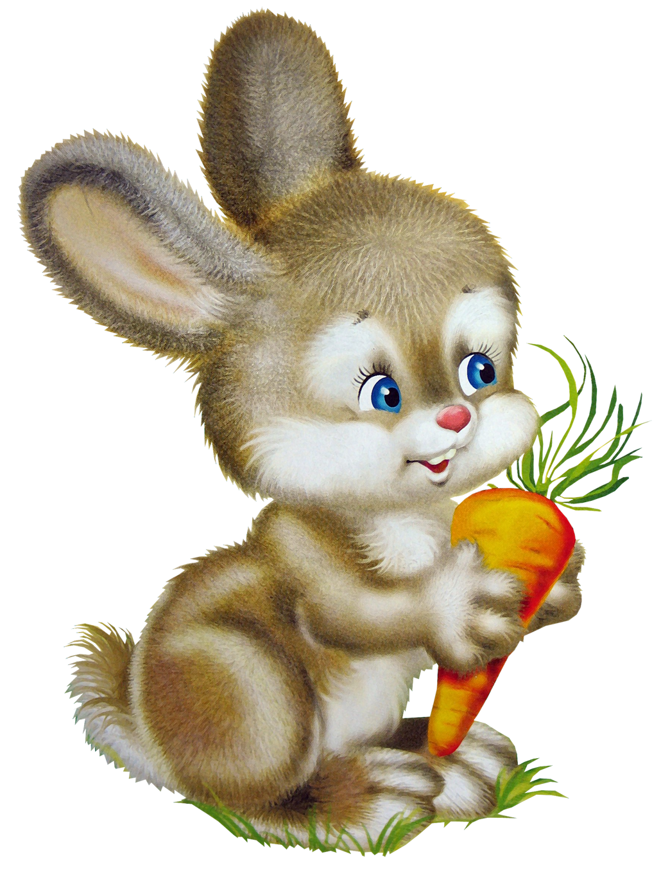
У Бориса був кролик.
У кролика сірі лапки.
Борис накормив
кролика морквою.
Морква - корисна.

